Slide 1
強化学習入門
16EC68
高松 真

Slide 2
このワークショップの目標
第零段階
OpenGymで簡単に三目並べやブロック落としを作って遊んでみよう
https://openai.com/
https://blog.openai.com/universe/
第一段階
Mastering the Game of Go with Deep Neural Networks and Tree Search
https://gogameguru.com/i/2016/03/deepmind-mastering-go.pdf
http://home.q00.itscom.net/otsuki/20160415AlphaGopublic.pdf
強化学習の知識を得ることでalpha碁についての論文を読める．

Slide 3
第二段階
Reinforcement Learning based Search(RLS) algorithm in Social Networks
http://ieeexplore.ieee.org/stamp/stamp.jsp?arnumber=7123527
ソーシャルネットワークと強化学習の関係性を理解できる．

Slide 4
強化学習とは？
対象について不完全な知識しかなく.また，対象へのはたらきかけによって観測できることが変わってくる場合に最適な働きかけ方の系列を発見するような問題である．
次のスライドでは，自律的に動く主体が周囲に働きかける場合を示す．

Slide 5
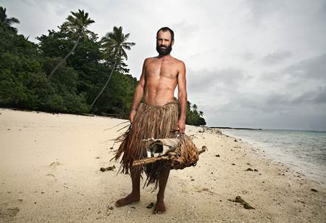
無人島で生き残ることを例にとって説明する．
流れ着いた人(行動する主体)はエージェントとよぶ．流れ着いた浜辺の周囲(働きかけ
られる対象)は環境とよぶ．
エージェントが環境に行う働きかけを
行動とよび，エージェントが行動を行
うことで変化する環境の要素を状態と
よぶ．

Slide 6

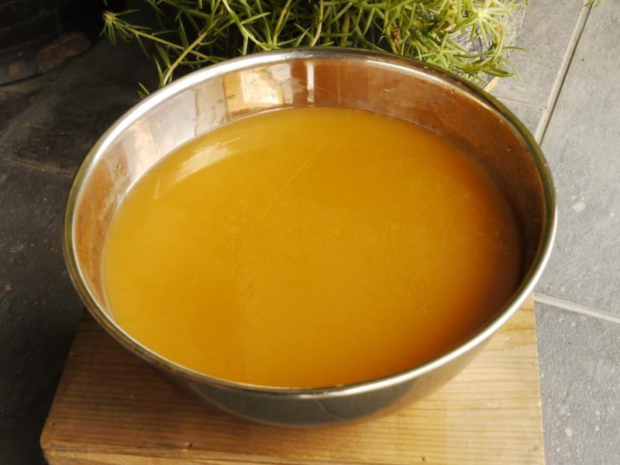
行動が同じでも状態が違えば得られる結果は大きく異なる．
例えば行動が「水を飲む」でも状態が真水と泥水のとき得られる結果
は異なる．
真水➡体力回復(ポジティブな結果)
泥水➡身体にダメージ(ネガティブな結果)

Slide 7
ポジティブ，ネガティブの評価は報酬と呼ばれるスカラー値で表す．エージェントにとって良い場合は大きな報酬，悪い場合は少ない(負値)報酬を割り当てる．
(例)
真水➡+1
泥水➡-1

Slide 8
強化学習思考の核心
エージェントが環境に関して事前知識を持っていないor知識が不完全であると仮定する.
観測できるのは現在の状態だけである．
どの行動をとるとどのように状態が変化するのかはわかっていない
強化学習では行動の結果や与えられる報酬は確率的に変化する
不完全の知識の上で，知識を収集しながら最適な行動を計画するかを考察すること

Slide 9
探索と利用のトレードオフ
これまでの学習結果を利用しようとすると探索が減ってしまい
↓
機会損失(実際に発生した損失ではなく，最善の意思決定をしないことによってより多くの利益を得る機会を逃すことで生じる損失)が増える
探索を増やそう
↓
学習した最良の行動とは異なる行動が増えるため，得られる報酬が減る

Slide 10
(具体例) 慎重でかつあがり性な性格のA君はB子さんとデートに行きます．
if
A君のデートプランは，B子さんが以前すごく喜んでくれた東京ディズニーランドに今日で10回目です．→B子さんはいい加減飽きてうんざり。。。
(探索が減ってる)
else
A君は思い切って渋谷ヒカリエへ決めました．A君は緊張のため，渋谷駅に降りてからずっと顔が真っ赤でビクビクしてビビりっぱなし→B子さんはA君の態度にがっかりして興ざめ。。。
(最良の結果ではないので得られる報酬が少ない)

Slide 11
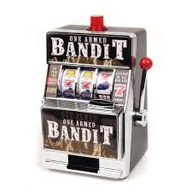
多腕バンディット問題
コインを入れて腕を引くとスロットマシーンの表示
が変化し，確率的に当たりが出ることによりかけた
額の何倍かが払い戻されるゲーム．ここでは，腕を
K本あるスロットマシンを考えよう
(多腕バンディット問題)

Slide 12
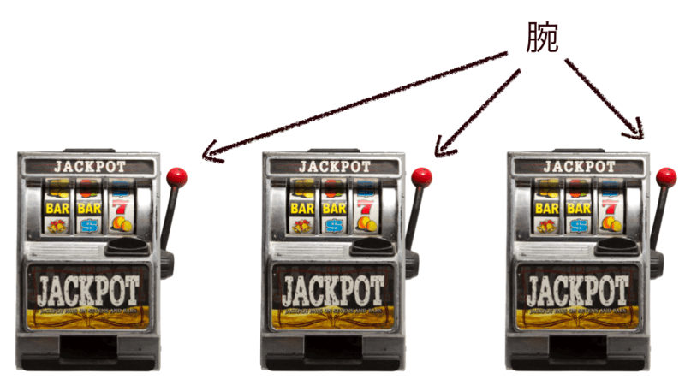

Slide 13
目的
払い戻される額R，確率値pk とする．
腕の選び方を通して多数回の試行で得られる払い戻し額の和を最大化する．
プレーヤーは事前にスロットの確率値を知ることができない．できるのは，実際にその腕を引いてみて結果を知るだけである．
この状況で，どのように腕を選んだら，払い戻し額を最大化できるか？

Slide 14
確率の値pk が既知の場合なら腕を引いた場合の払い戻し額の期待値がRpkであるから，払い戻し額Rと確率pkの積が最大になる腕を選び続けることになる．しかし，確率値が未知の場合はこのアプローチをとることができない．
強化学習は確率の値が未知の場合である．払い戻し額を最大化する方法greedyアルゴリズムとε-greedyアルゴリズム

Slide 15
Greedyアルゴリズム
これまでの結果から期待値が最大の腕を選択する．何も情報がない時点では最初に探索をすることで情報を収集する．
多腕バンディット問題では，各腕をn回ずつ引く，探索のあと正確な期待値を見積もることができた場合，その正確な期待値の情報を「利用し」最適な腕を選ぶ

Slide 16
アルゴリズムの問題点
どの程度情報を収集できれば十分となるのか？試行回数を増やせばより正確な期待値を見積もれる．最適でない腕を含めて試行回数を賭けると得られる払い戻し額は減る．
少ない探索で最適な腕を見つけられれば得られる払い戻し額は多い(探索コストは少ないほうが望ましい)，一方，試行回数が少ないと最適でない腕を選択してしまう可能性が増える．
探索と利用のトレードオフのジレンマ
↓
利用と探索を織り交ぜてコストを減らしつつリスクを漸減させる

Slide 17
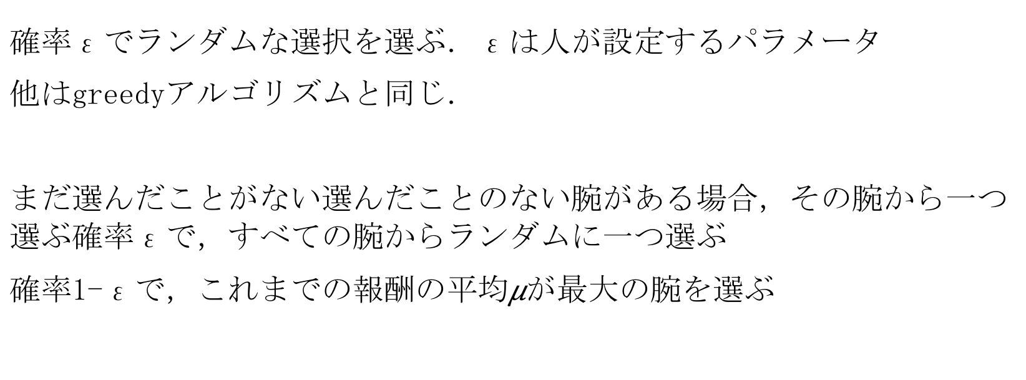
ε-greedyアルゴリズム
確率εでランダムな選択を選ぶ．εは人が設定するパラメータ
他はgreedyアルゴリズムと同じ．
まだ選んだことがない選んだことのない腕がある場合，その腕から一つ選ぶ確率εで，すべての腕からランダムに一つ選ぶ
確率1-εで，これまでの報酬の平均が最大の腕を選ぶ

Slide 18
コードで理解しよう
https://github.com/makototakamatsu

